Slide 1

Programación I
Tipos de datos
Introducción al Lenguaje Java

Slide 2
Tipos de datos
Un tipo de datos es una clasificación que define las características de un valor que puede ser almacenado y manipulado en un programa informático.
Estos tipos de datos determinan cómo se almacena la información en la memoria de la computadora y qué operaciones se pueden realizar con esos datos.

Slide 3

Tipos primitivos de datos:
En Java hay ocho tipos primitivos de datos:
Cuatro son enteros
Dos son en coma flotante (decimales)
Uno de tipo carácter
Uno de tipo boolean.

Slide 4

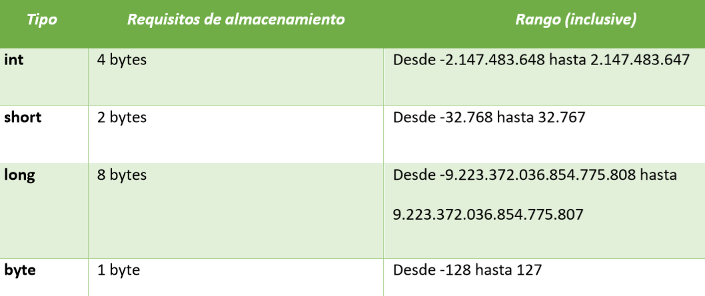
Enteros
Los tipos de datos enteros se utilizan para valores numéricos que no tiene parte fraccionaria. Permite negativos.

Slide 5
Enteros
El tipo int es el más práctico.
Si se necesita expresar los granos de arena de una playa utilizaremos long.
byte y short están destinados a aplicaciones especializadas.
Estos intervalos en los tipos de datos no dependen nunca de la máquina en la que se ejecuta el código al contrario de lo que sucede con otros lenguajes de programación.

Slide 6
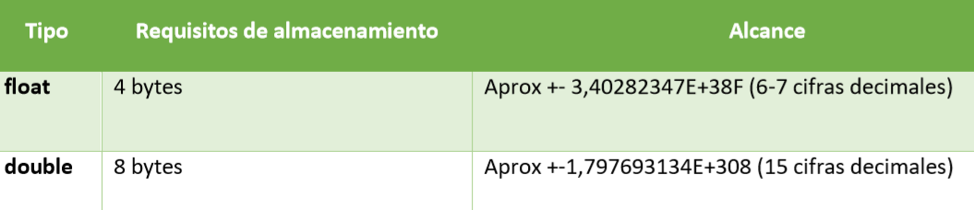
Coma flotante (decimales)
Los tipos con coma flotante son los números con parte fraccionaria.
Los de tipo double deben su nombre a que tienen el doble de precisión que los de tipo float.
El tipo que utilizaremos en la mayoría de las ocasiones será el double, debido a que la escasa precisión del float será insuficiente en muchas ocasiones.
Nota: al dividir un número por 0, o al intentar hallar la raíz cuadrada de un número negativo, el resultado será NaN ( Not a Number ).

Slide 7
Tipo char
En Java el tipo char describe una unidad de código con la codificación UTF-16.
Sire para representar caracteres.
Van entre comillas simples: char letra = ‘a’;
Se recomienda no utilizar el tipo char en los programas salvo que se vaya a manipular unidades de código UTF-16.

Slide 8
Tipo boolean
El tipo bolean tiene dos posibles valores, false y true. Se utiliza para evaluar condiciones lógicas.
No se pueden hacer conversiones entre valores enteros y bolean.

